Slide 1
Betriebs- und Volkswirtschaft
1 FGA 2020_21

Slide 2
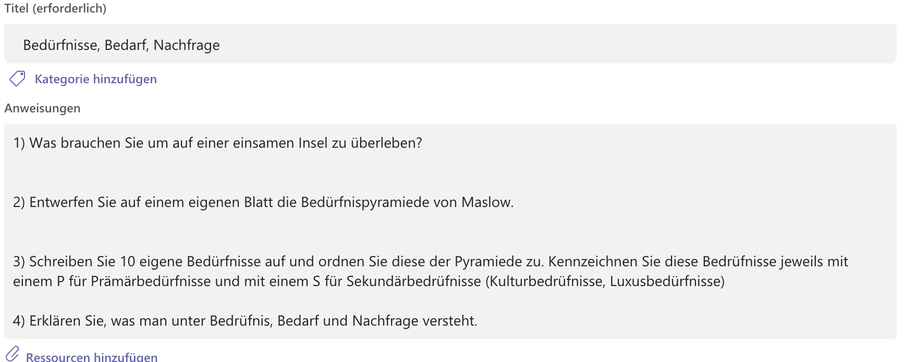

Slide 3
Wie überlebt man auf einer einsamen Insel?

Slide 4
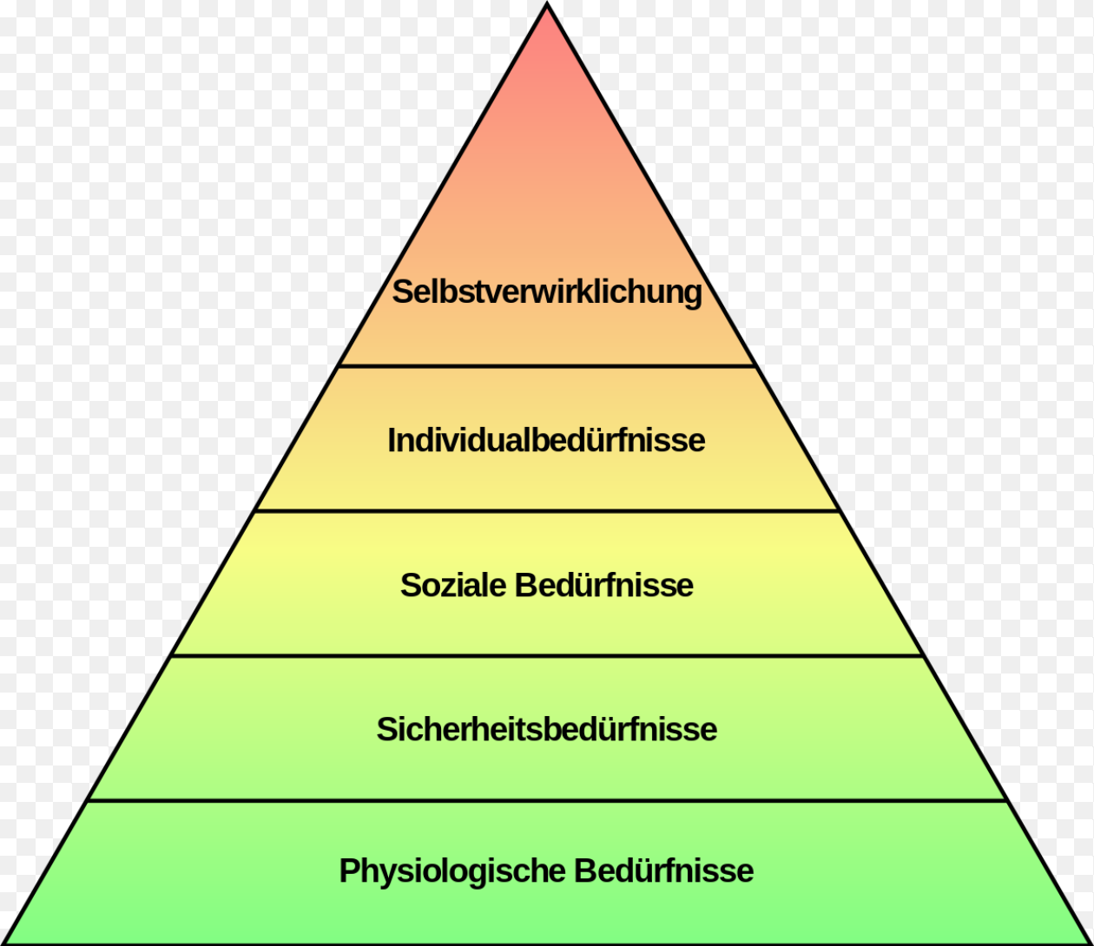
Wie könnte man das, was man einteilen?

Slide 5
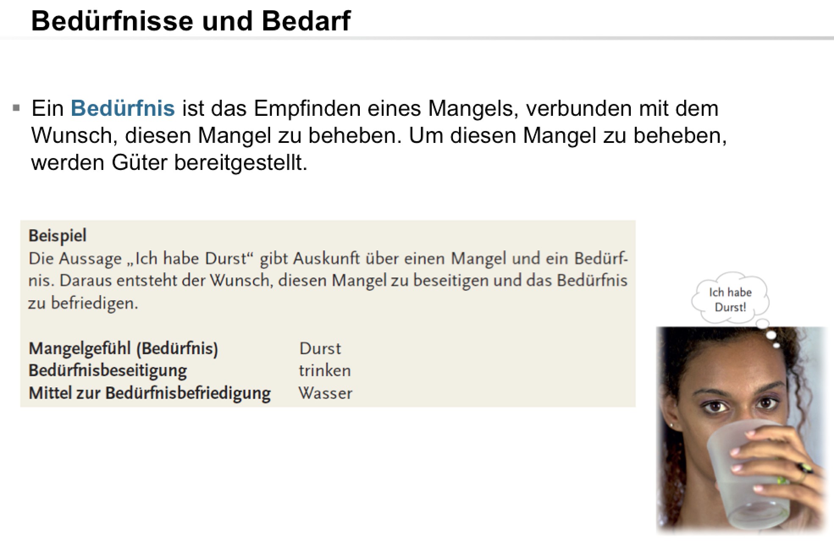
Bedürfnisse, Bedarf, Nachfrage

Slide 6
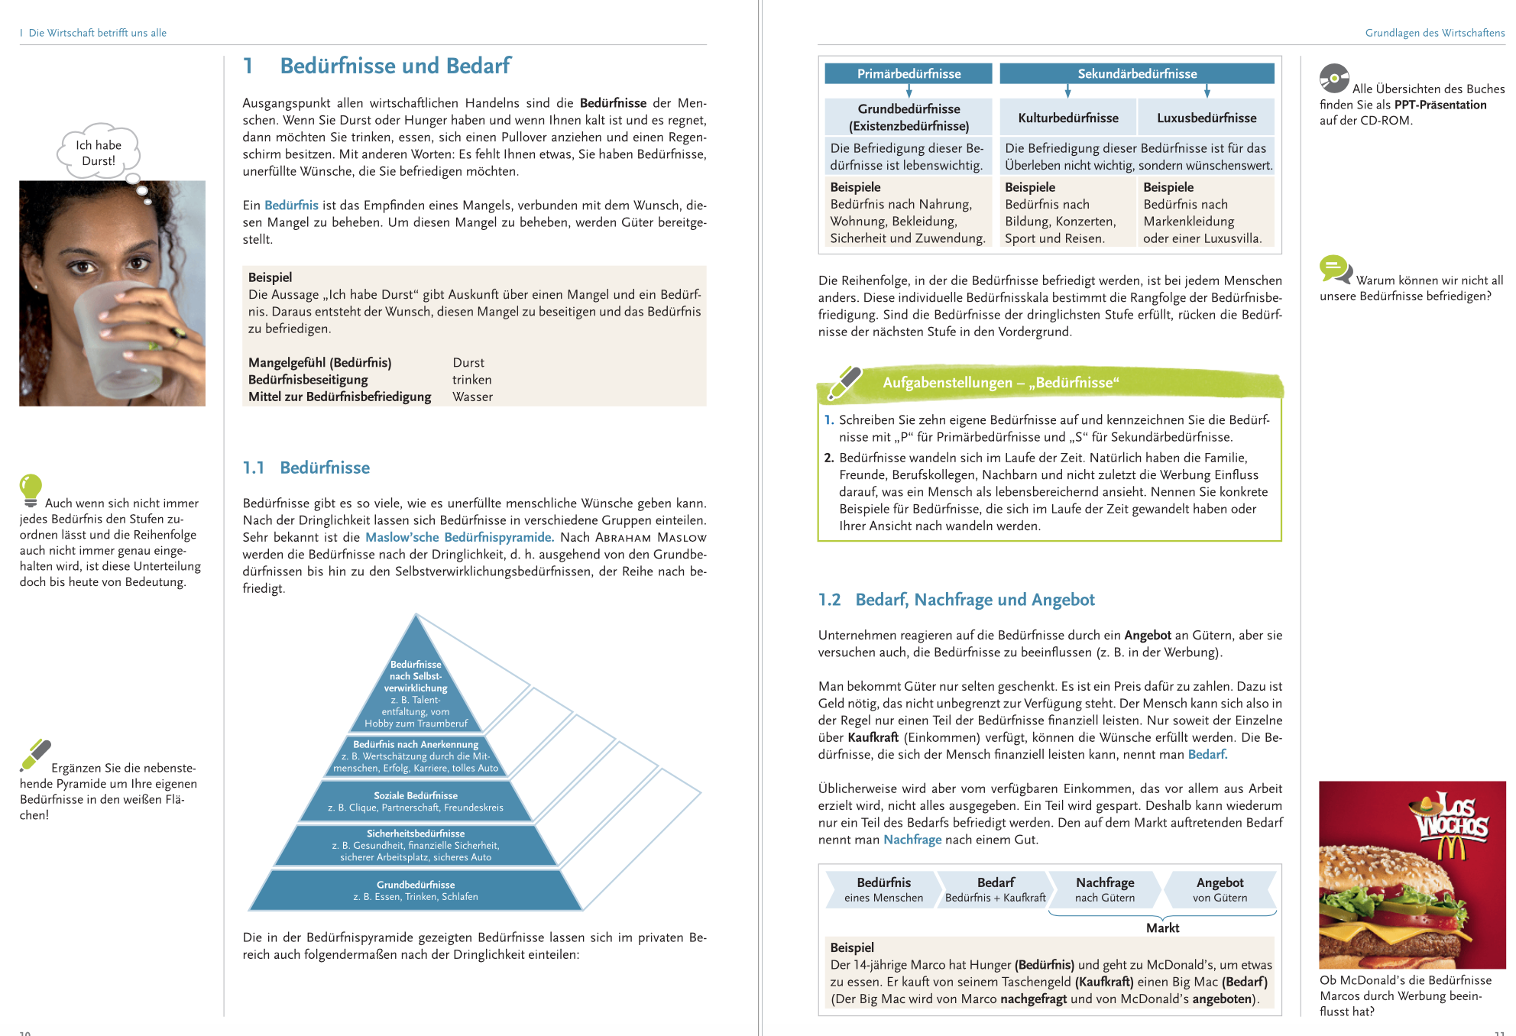

Slide 7
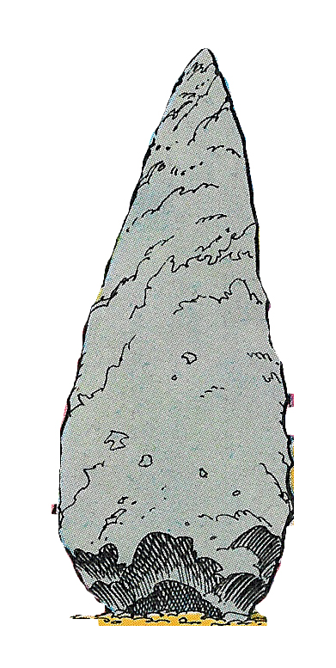
Wie können Bedürfnisse befriedigt werden?
Ressourcen / Güter
Wo kommen Güter her?
Wie entstehen Güter?
Ressourcen
Durch Kombination von
Produktionsfaktoren
Arbeit
Kapital
Boden, Rohstoffe, Natur
Information
Innovation
Einteilung in folgende Bereiche:
Freie Güter / Wirtschaftliche Güter
Produktionsgüter / Konsumgüter
Sachgüter / Dienstleistungen (Immaterielle G.)
Wie gehen wir derzeit mit unserem Planeten um?
Nachhaltigkeit

Slide 8
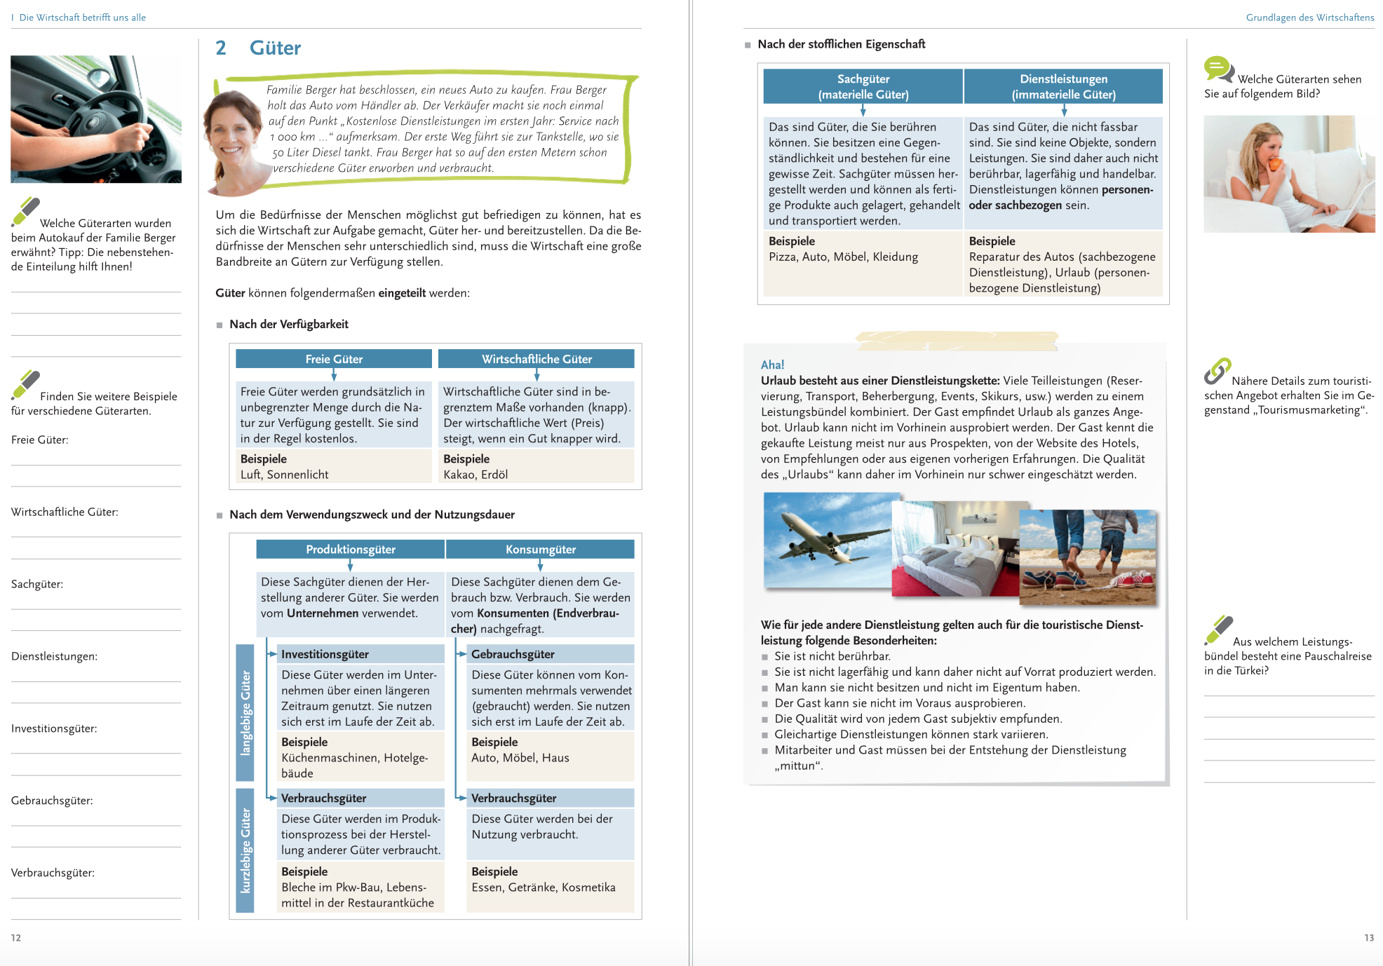

Slide 9
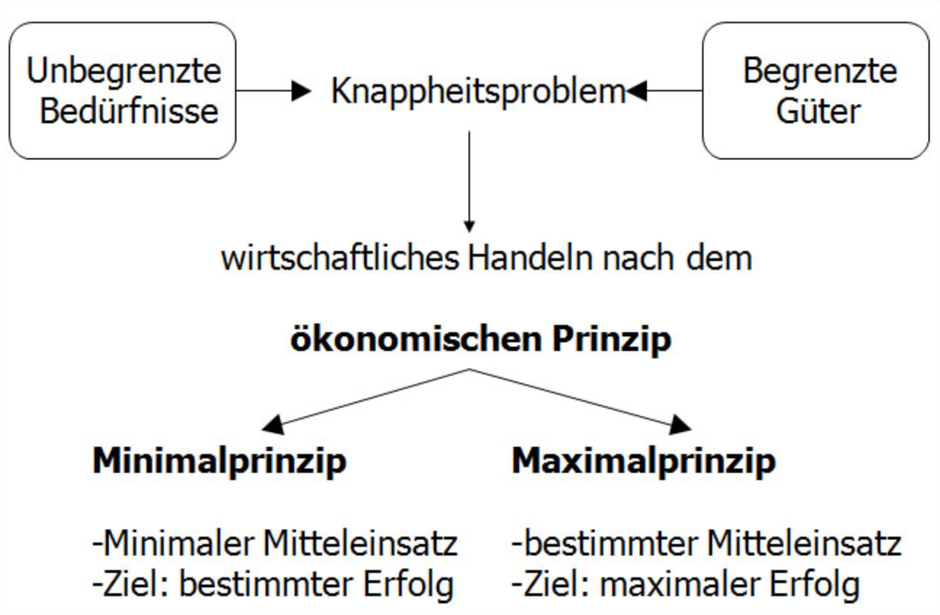
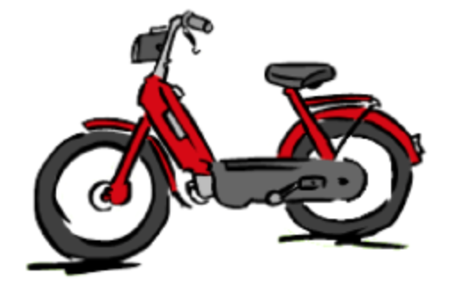
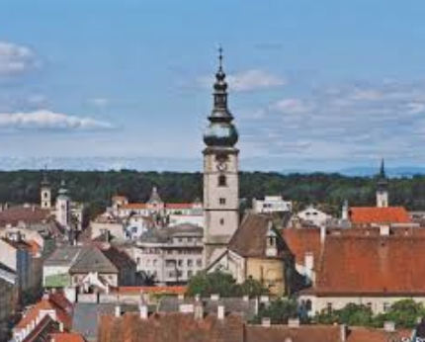
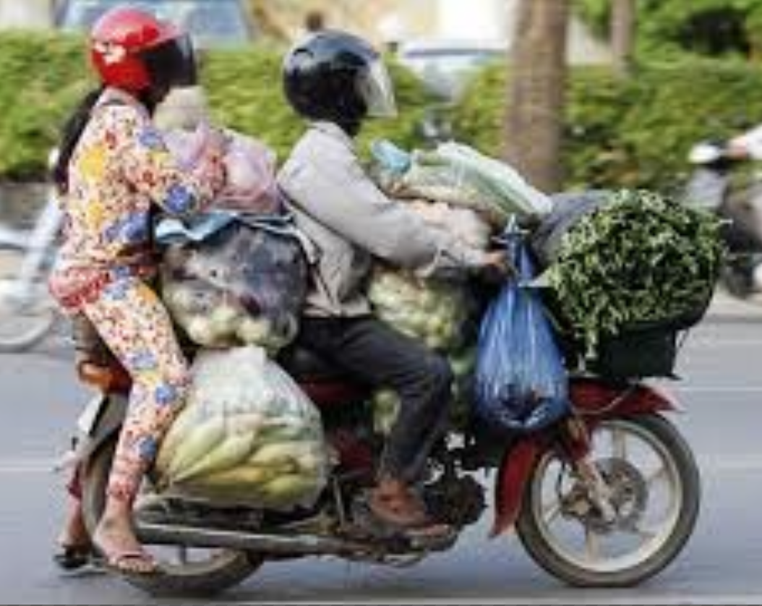
Ökonomisches Prinzip
z.B. mit möglichst wenig Benzin (min.
Mitteleinsatz) nach St. Pölten
(bestimmtes Ziel) fahren.
z.B. mit 10 Liter Benzin (bestimmter
Mitteleinsatz) von St. Pölten
soweit wie möglich (max. Ziel) fahren.
Begrenzte Ressourcen> man muss sich entscheiden zw. mehreren Handlungsalternativen
Umgang mit den Ressourcen sollte „nachhaltig“ erfolgen: d.h. man sollte nur soviel Ressourcen verbrauchen, damit der Grundbestand nicht gefährdet ist (Forstwirtschaft)

Slide 10
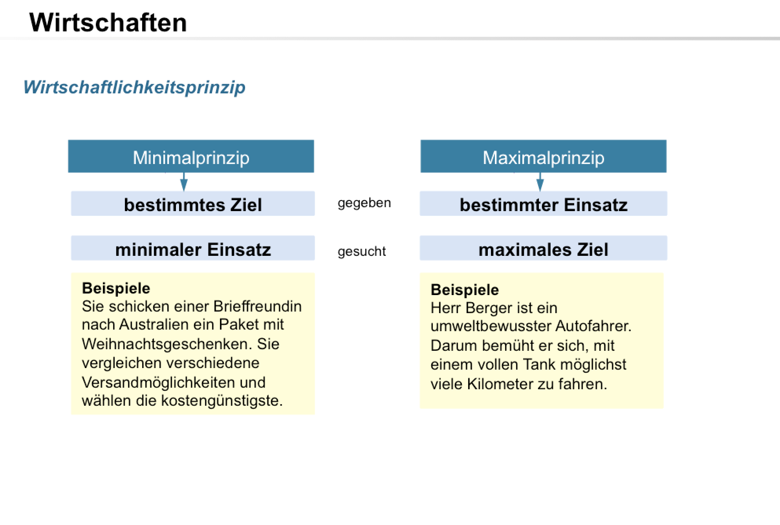
Ökonomische Prinzipien, wir müssen uns entscheiden:

Slide 11
